Slide 1
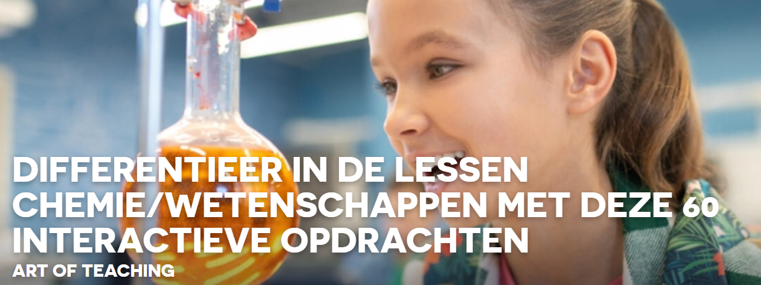
Gebruik van de simulaties op “Billvining”
Louis W, (OF 2)

Slide 2
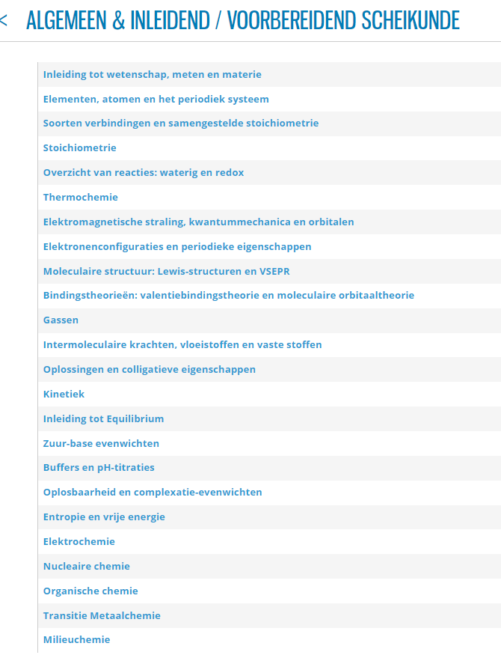

employees.oneonta.edu/viningwj/mm_lib_bv/Table_of_Contents.html#gob

Slide 3








Tools leerinhoud tweede graad

Slide 4
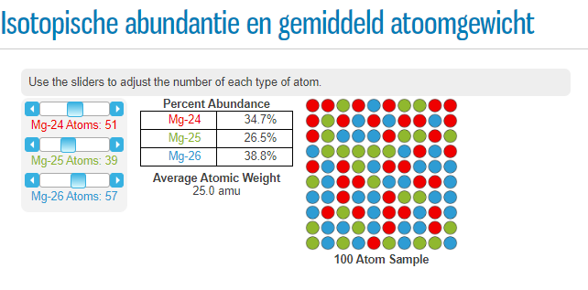
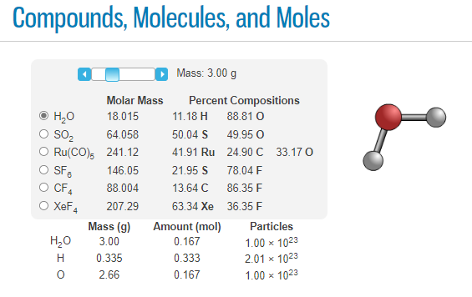
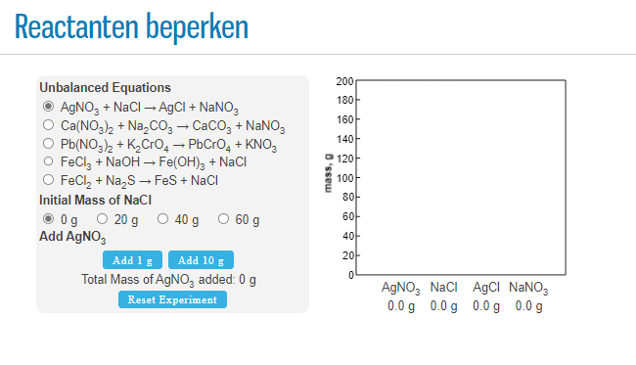
billvining.com/mmlib_sims/#gen_1_2
billvining.com/mmlib_sims/#gen_2_1
billvining.com/mmlib_sims/#gen_3_1

Slide 5
Bilvinning : janiek

Slide 6
Organische structuren: billvining.com/mmlib_sims/#gen_2_7
Naamgeving: billvining.com/mmlib_sims/#gen_21_1
Kookpunten organische: billvining.com/mmlib_sims/#gen_11_0
Oplosbaarheid ionverbindingen: billvining.com/mmlib_sims/#gen_4_1
Geometrie: billvining.com/mmlib_sims/#gen_8_2
pH-schaal: billvining.com/mmlib_sims/#gen_15_4
pH-schaal: billvining.com/mmlib_sims/#gen_15_5
verhouding protonen en hydroxide: billvining.com/mmlib_sims/#gen_15_6
zuur-basereacties: billvining.com/mmlib_sims/#gen_15_0
oplosbaarheid en pH billvining.com/mmlib_sims/#gen_17_1

